Slide 1
Открытый эфир 1С:Образование для школ:
встреча с методистами, обсуждение опыта,
ответы на вопросы

Slide 2
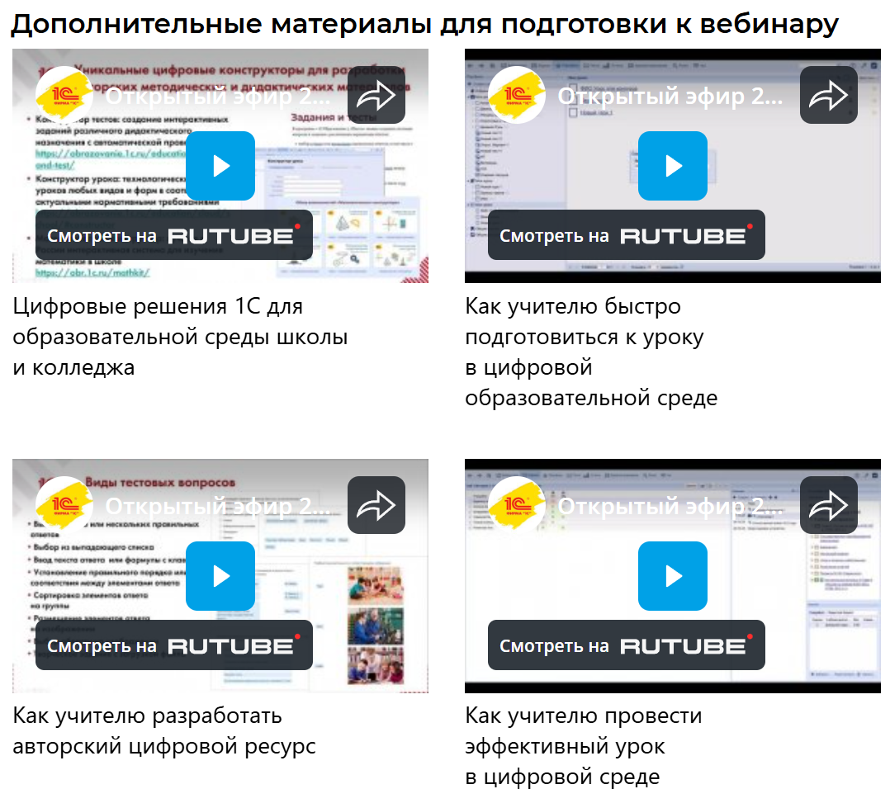
Что такое «Открытый эфир 1С:Образование»? https://obrazovanie.1c.ru/events/2025/open-air/school/
Новый формат мероприятия – вебинар с предзаписанными видеоматериалами
Возможность заранее узнать больше о программном продукте
Возможность до мероприятия задать вопрос по почте в ВК или Телерам и получить ответ в прямом эфире

Slide 3

«Облачная школа»1С:Образование https://obrazovanie.1c.ru/education/cloud/school/
Комплексное решение для школы
https://reestr.digital.gov.ru/reestr/2486957/?sphrase_id=6070598
  Система управления учебным процессом 1С:Образование
  Интерактивные мультимедийные учебные пособия по общеобразовательным дисциплинам
  Система оценки планируемых предметных результатов освоения основной образовательной программы

Slide 4
1С:Образование. Основные возможности
Администрирование пользователей (поддержка различных способов аутентификации
и авторизации, ролей, управление группами пользователей, учебными периодами, списками учебных дисциплин)
Управление учебным процессом: ведение учета занятий, настраиваемые шкалы оценивания, поддержка средневзвешенной системы оценивания, интеграция с сервисами для проведения онлайн-занятий, назначение заданий на основе цифровых учебных материалов, автоматическая проверка и выставление оценок
Ведение электронного журнала и дневника
Создание, хранение, редактирование и обмен цифровыми учебными материалами и курсами
Сбор и аналитическая обработка результатов деятельности учащегося в системе
Портфолио учащегося
Доступ по сети интернет с любого устройства без установки дополнительных приложений
Открытый API для обмена данными о результатах учебной деятельности

Slide 5
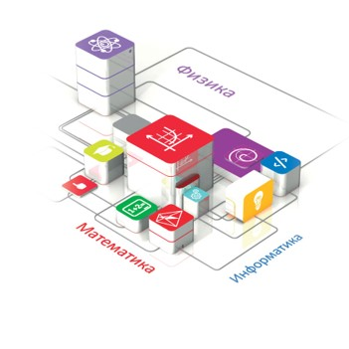
Интерактивные мультимедийные учебные пособия по общеобразовательным дисциплинам
Начальная школа
Математика
Русский язык
Физика
Химия
Биология
История
Обществознание
Экономика
Финансовая грамотность
Учебные материалы могут быть использованы для дополнительного образования и внеурочной деятельности

Slide 6
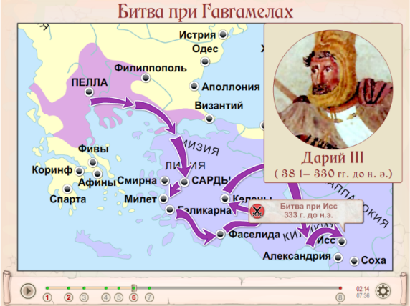
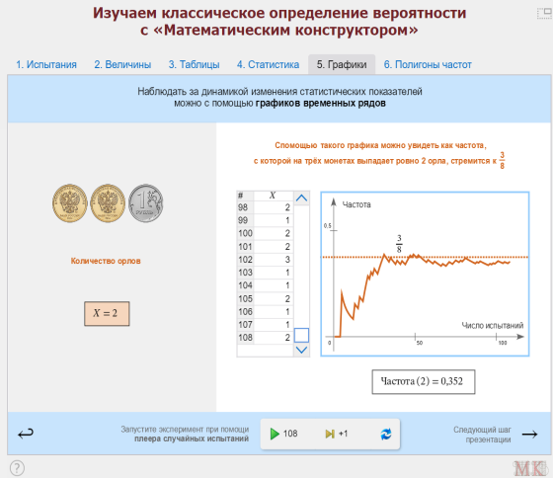
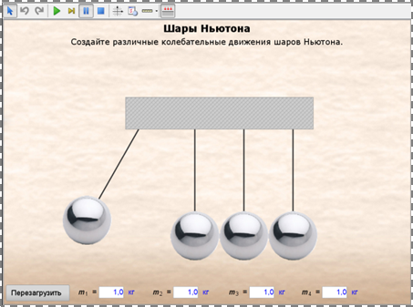
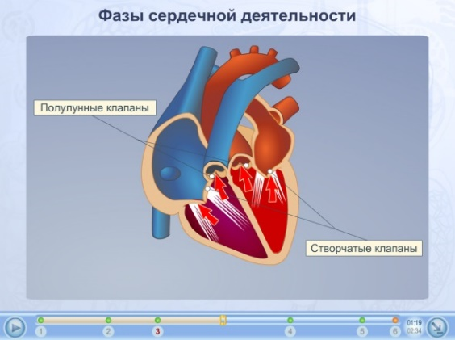
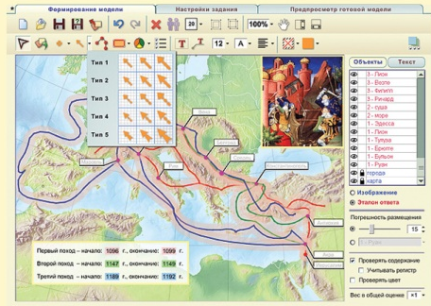
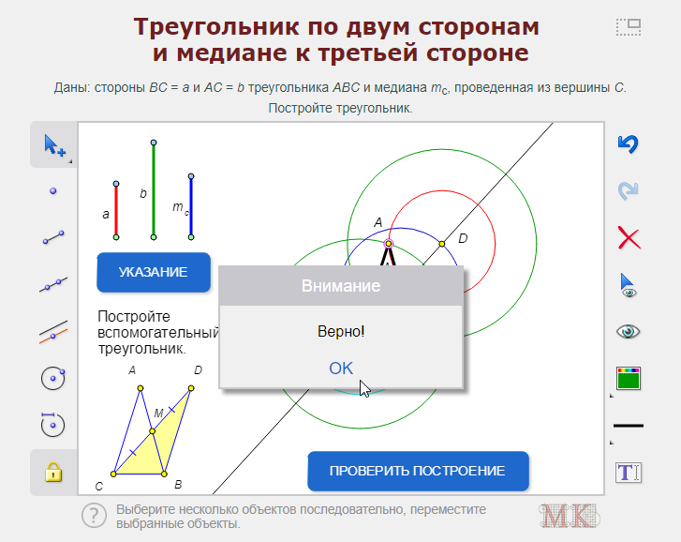
Типы электронных ресурсов в составе цифровой библиотеки «1С:Образование»
Анимированные рисунки, карты, лекции
Интерактивные лекции, рисунки, карты, схемы и таблицы
Интерактивные задания
Динамические модели
Виртуальные лаборатории
Виртуальные экскурсии
Интерактивные энциклопедии, справочники, словари

Slide 7

Какие учебные материалы можно создавать в системе «1С:Образование»?
Иллюстрированные тексты (html-страницы)
Медиафайлы
Тестовые задания с автоматической проверкой
Творческие задания с ручной проверкой
Учебные материалы различного дидактического назначения:
  Обучающие задания
  Тренажеры, в том числе пошаговые
  Лабораторные и практические работы
  Контрольные тесты
Структурированные учебные курсы
https://rutube.ru/video/dd2e0bd7d8f3132916ef0ae12d89e52a/

Slide 8
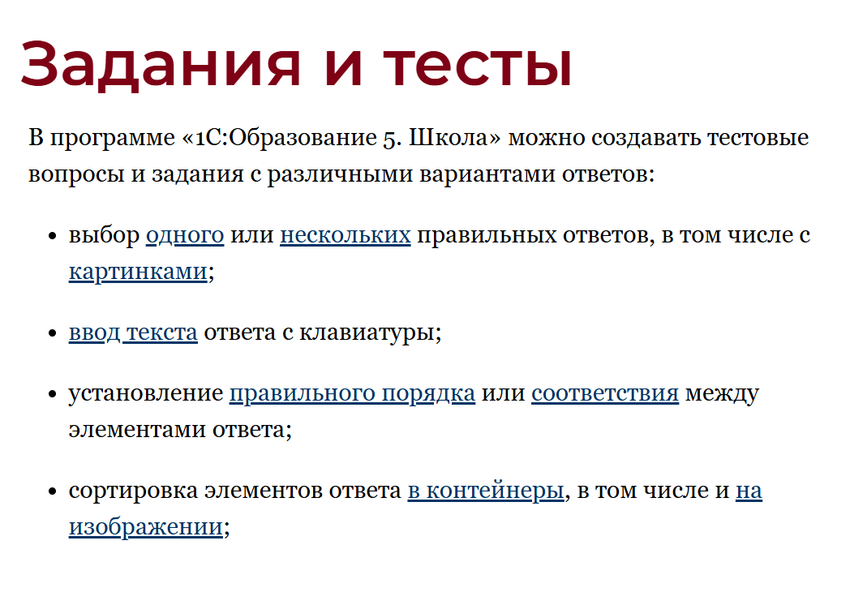
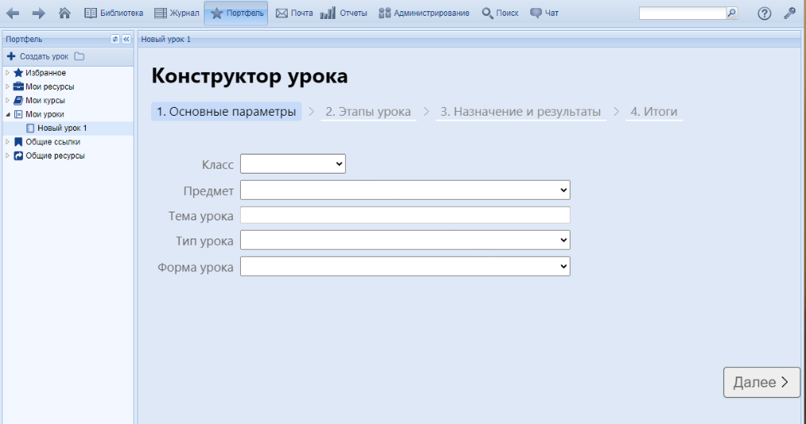
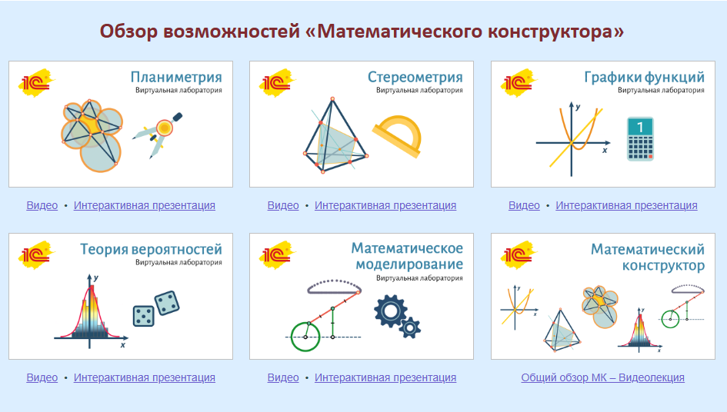
Уникальные цифровые конструкторы для разработки авторских методических и дидактических материалов
  Конструктор тестов: создание интерактивных заданий различного дидактического назначения с автоматической проверкой https://obrazovanie.1c.ru/education/task-and-test/
  Конструктор урока: технологических карт уроков любых видов и форм в соответствии с актуальными нормативными требованиями https://obrazovanie.1c.ru/education/cloud/school/#constructor
  Математический конструктор (скоро!): лучшая в России интерактивная система для изучения математики в школе https://obr.1c.ru/mathkit/
Notes:
Учебные пособия 1С:Школа представляют собой завершенные линейки интерактивных учебных курсов по основным школьным предметам. Разработка интерактивных учебных пособий ведется с 1996 г. Над каждым продуктом работает коллектив опытных в создании электронных учебных материалов авторов, профессиональных разработчиков, редакторов, корректоров и программистов.
Фирма «1С» имеет опыт сотрудничества с Минобрнауки России, ведущими книжными издательствами России, другими разработчиками ресурсов и платформ
Всего реализовано более 5 млн. копий компьютерных образовательных программ «1С». Разработки «1С» отмечены Премиями Правительства России в области науки и техники и в области образования

Slide 9
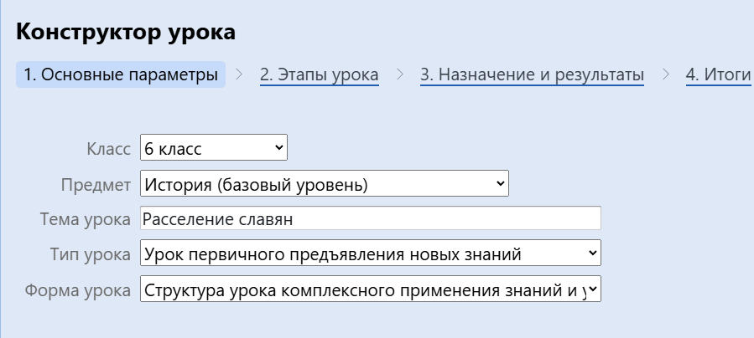
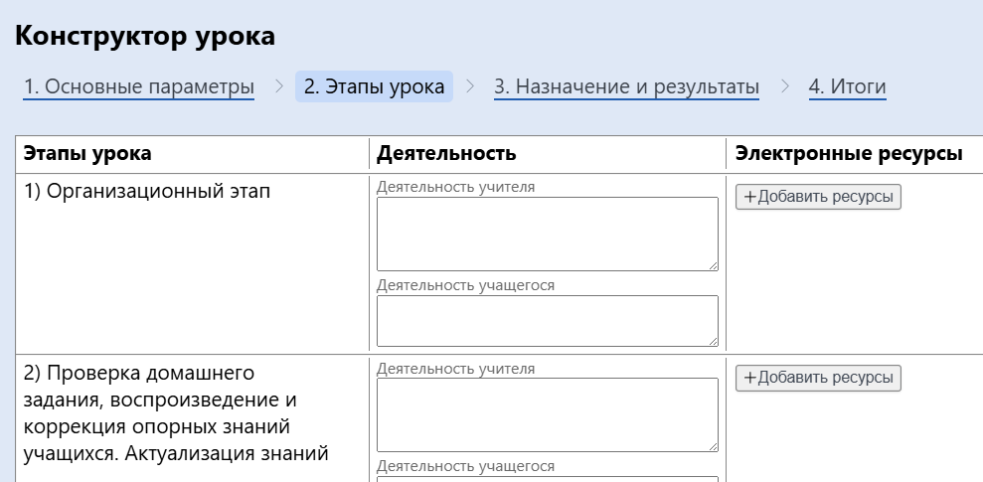
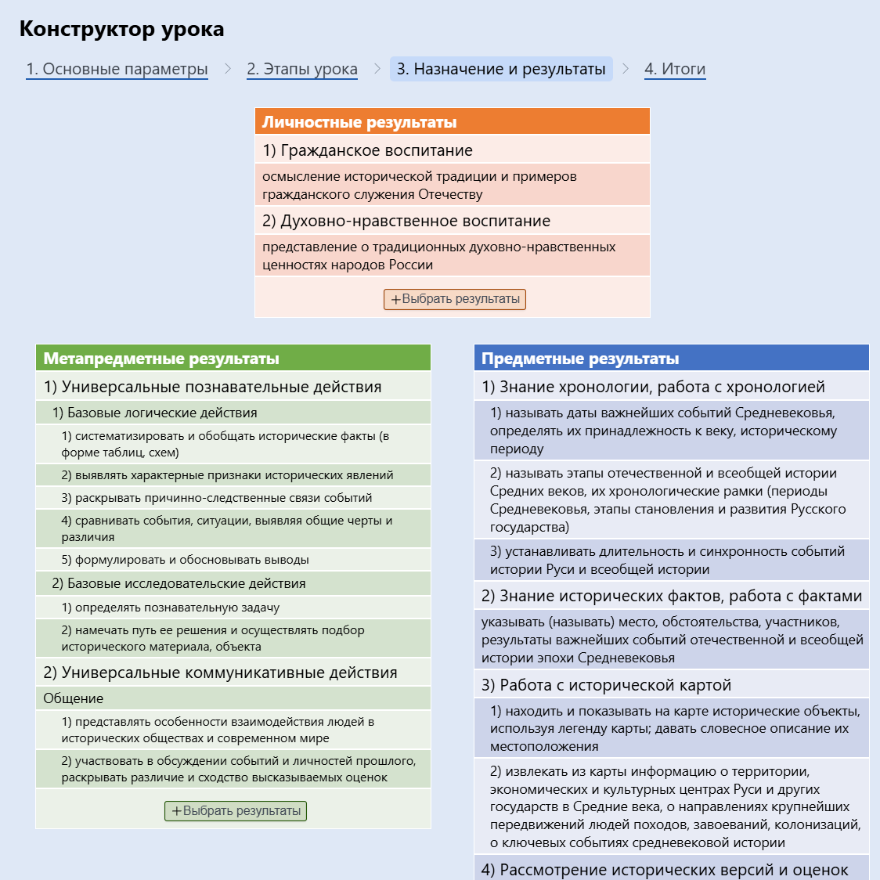
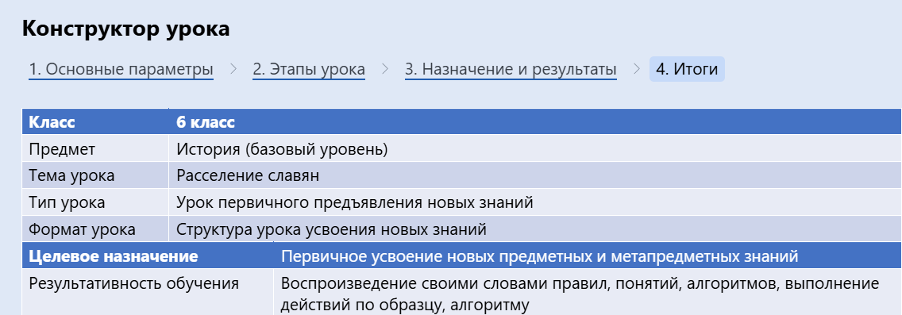
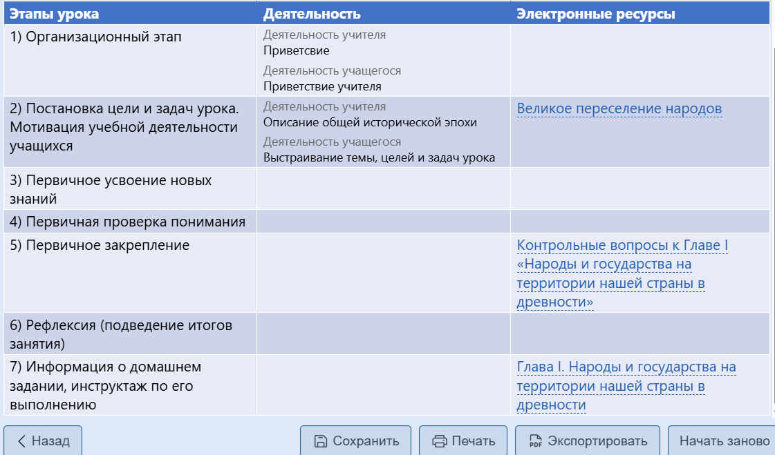
Конструктор урока: методическая поддержка молодых учителей и опытных наставников
Создание технологической карты урока любых форм и видов за 10 минут
Автоматический подбор целевых назначений и результатов урока в соответствии с ФОП с возможностью дополнения и редактирования
Возможность подобрать все необходимые электронные ресурсы, как из библиотеки «1С:Образование», так и авторские
Хранение технологической карты в системе «1С:Образование» с возможностью редактирования и обмена с коллегами
Экспорт конспекта урока в PDF и электронные таблицы

Slide 10
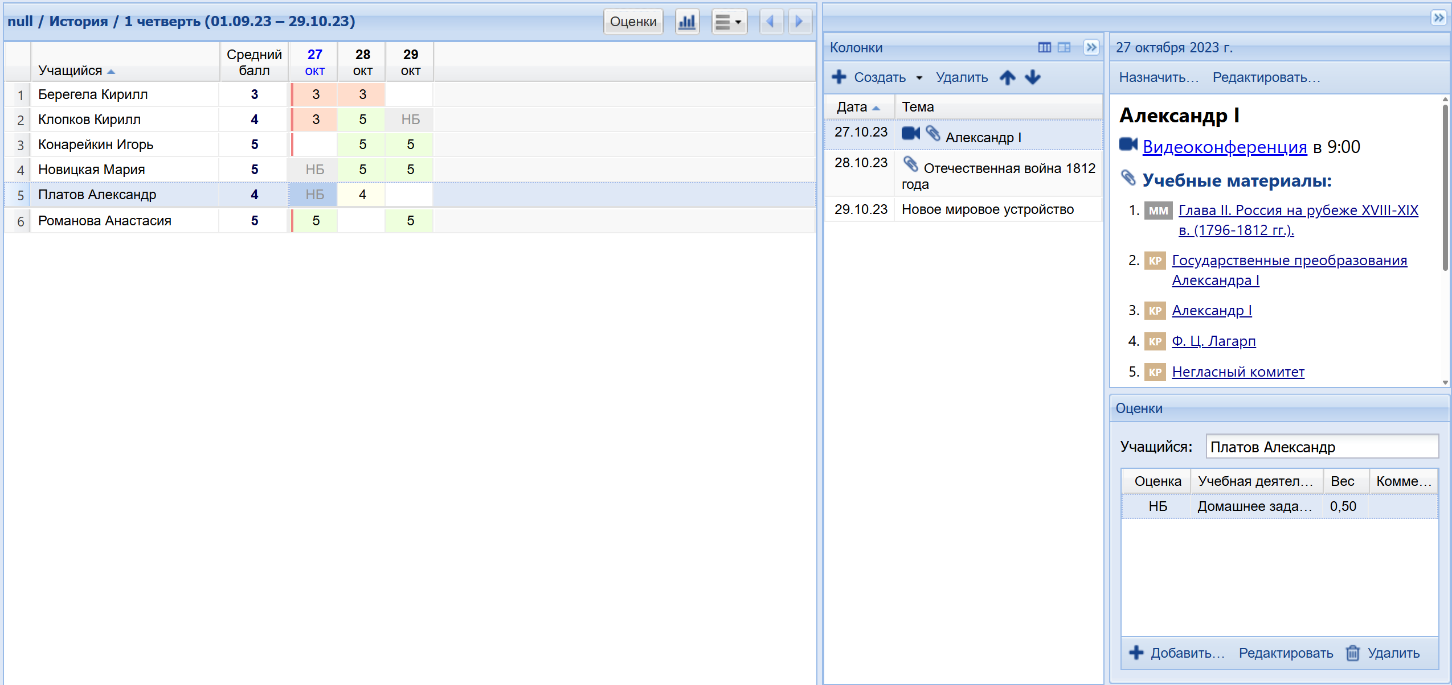
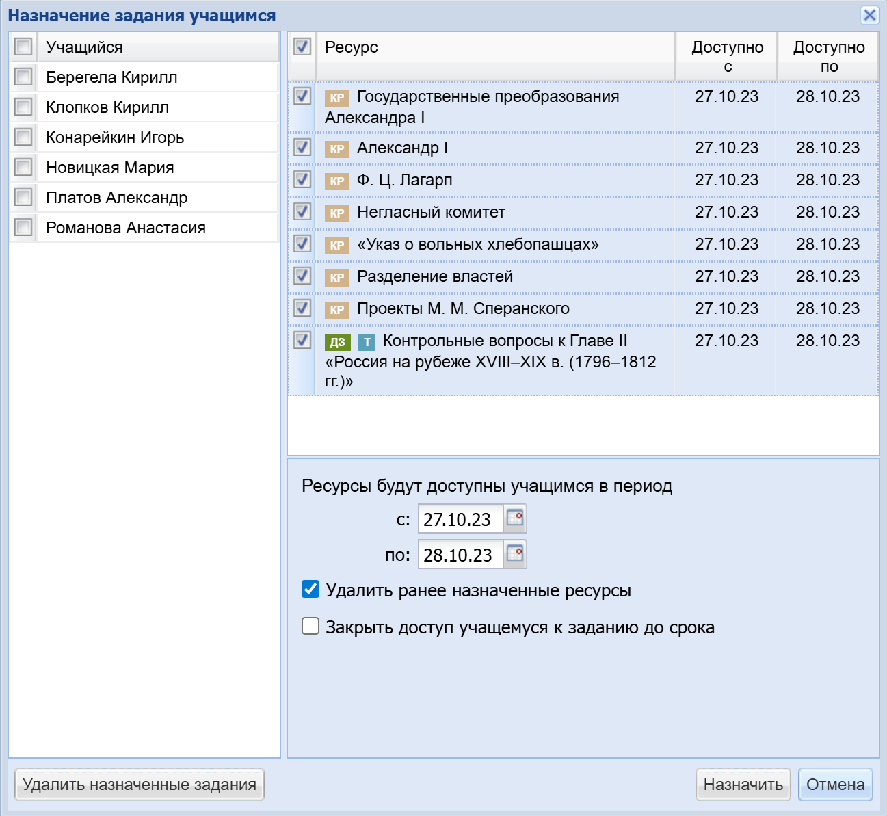
Простое управление уроками
Возможность быстро создавать новые темы и прикреплять к ним необходимые ресурсы
Назначение заданий группе или отдельному ученику
Отслеживания выполнения заданий с автоматической проверкой и проверяемых вручную
Учет типов уроков и видов учебной деятельности при выставлении оценок, комментирование
Возможность переназначать ресурсы, добавлять или убирать их, при коррекции учебного плана
Добавление ссылки на видеоконференцию внутри любого урока для дистанционной работы

Slide 11
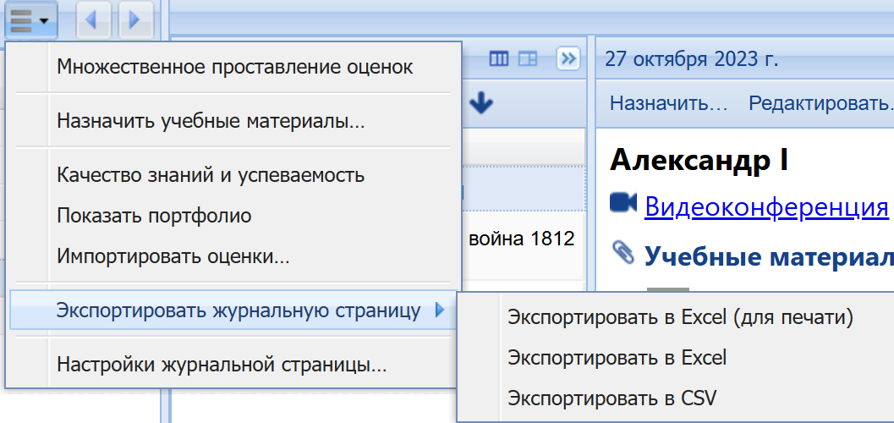
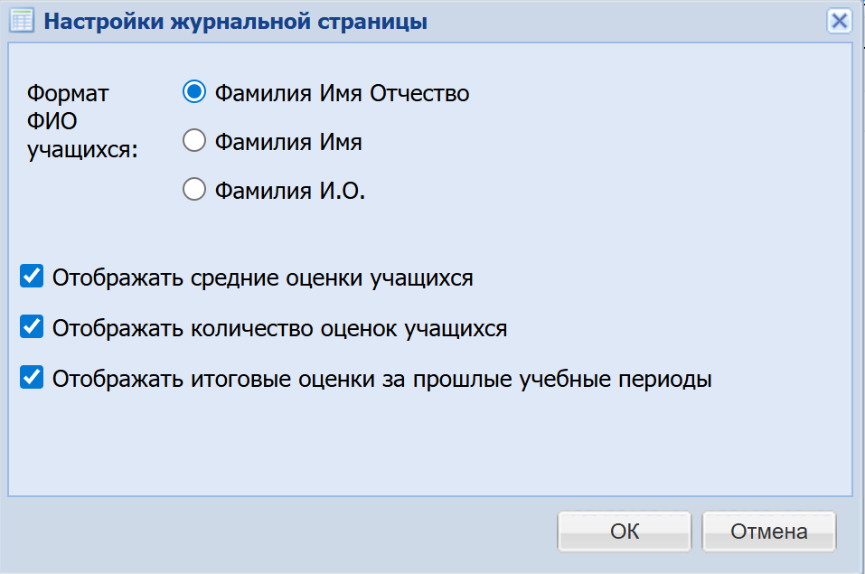
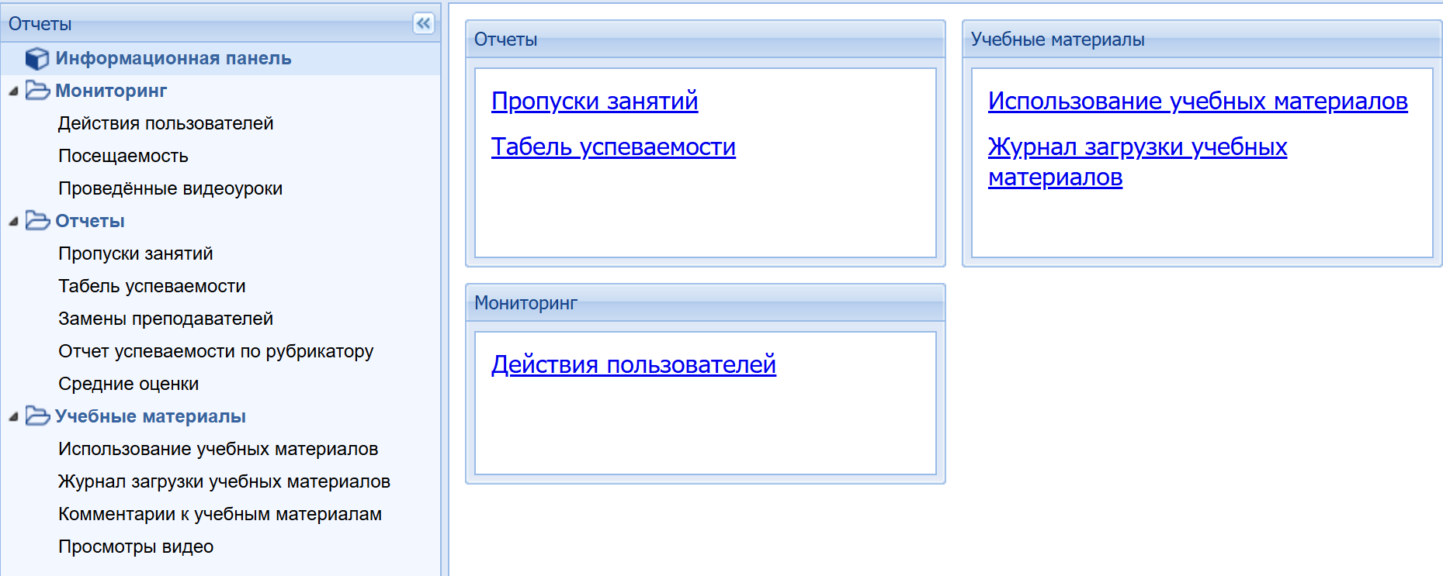
Удобное отслеживание результатов
Экспорт страницы журнала
Возможность импортировать оценки
Анализ качества знаний и успеваемости
Широкая система настраиваемых автоматически формирующихся отчётов

Slide 12
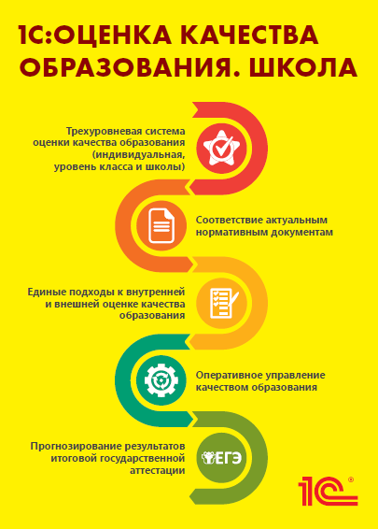
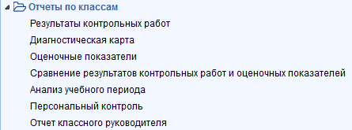
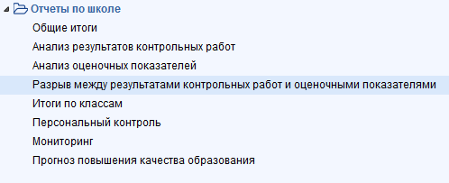
Облачная система
«1С:Оценка качества образования»
Оценка индивидуального уровня достижения планируемых результатов ООП на основе проверяемых элементов содержания
Оценки динамики индивидуальных образовательных достижений
Учет особенностей обучающихся для интерпретации полученных результатов
Анализ объективности оценивания индивидуальных образовательных достижений обучающихся
Мониторинг профессионального мастерства учителя педагога
Мониторинг качества образования в образовательной организации
Прогноз повышения качества образования с перечислением управленческих действий по реализации прогноза
Два варианта использования: автономно и совместно с программой «1С:Образование»
Notes:
Дополнительно вместе с системой «1С:Образование» можно использовать автономную программно-методическую систему «1С:Оценка качества образования». Эта система предназначена для оценки уровня освоения образовательной программы в соответствии с требованиями ФГОС на основе контролируемых элементов содержания (КЭС). В системе возможна оценка индивидуальных достижений обучающихся, внутриклассное и внутришкольное оценивание. Основное преимущество использования системы – построение внутришкольной системы оценки качества в соответствии с требованиями процедур внешней оценки – ВПР, ЕГЭ и ОГЭ. Использование системы позволяет увидеть проблемные места в освоении образовательной программы, проанализировать причины их возникновения и принять управленческие решения по их исправлению в течение учебного года, т.е. до проведения мероприятий внешней оценки.
Программа разработана на основе методики ведущего научного сотрудника Института управления образованием РАО, кандидата педагогических наук, доцента Н.Б. Фоминой.
Система оценки качества может использоваться как совместно с системой «1С:Образование», так и автономно.

Slide 13
Возможности облачной системы
1С:Оценка качества образования
Для педагога: своевременный поэлементный анализ освоения каждым учащимся Федеральной образовательной программы по предмету (т.е. ФГОС)
Для классного руководителя: оперативная информация по освоению ФГОС по всем предметам каждым учеником и классом в целом
Для родителя: понятный отчет по итогам учебного периода с перечнем «западающих» тем по всем предметам
Для директора /заместителя директора по УВР или качеству образования: анализ ситуации с качеством образования в школе, контроль профессиональной деятельности педагогов, отслеживание динамики показателей качества, прогнозы результатов ВПР, ЕГЭ, ОГЭ
Подробнее – в видеоматериалах «Открытого эфира»!

Slide 14
Опыт использования системы «1С:Образование»
Более 25 000 школьников и студентов СПО обучаются с использованием облачного сервиса «1С:Образование»
Более 200 000 школьников и учителей школ работают в сервисе «1С:Урок» (технологическая основа – платформа «1С:Образование»)
Более 30 000 слушателей обучаются на платформе «1С:Образование» в рамках проектов «Код будущего» и «Цифровые профессии» (3 млн. входов пользователей
за месяц)
Около 600 000 слушателей за последние 10 лет прошли обучение на онлайн-курсах 1С:Учебного центра № 1
Разработанная в рамках проекта «Информатизация системы образования» по госзаказу (2005-2008 гг) система прошла апробацию более чем в 6 000 школах и впоследствии была поставлена во все школы Российской Федерации

Slide 15
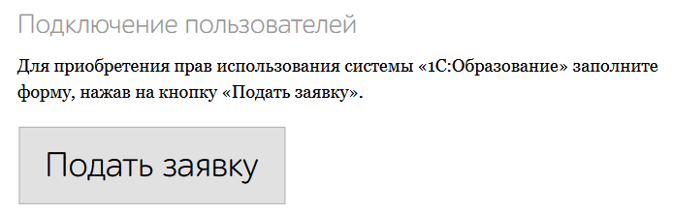
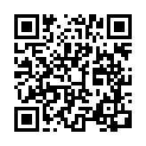
Как подключиться к системе «1С:Образование»
Заполните анкету на сайте https://obrazovanie.1c.ru/
Не забудьте отметить пункт «Назначить тестовый период для нового пользователя»
Дождитесь письма с данными для доступа к вашей базе и ссылками на методические материалы
Можно начинать пользоваться!
Остались вопросы? Закажите бесплатную индивидуальную консультацию
15

Slide 16
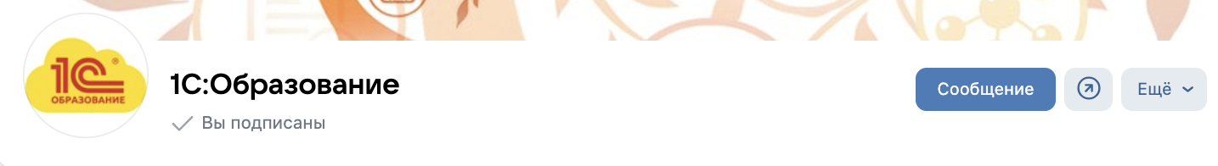
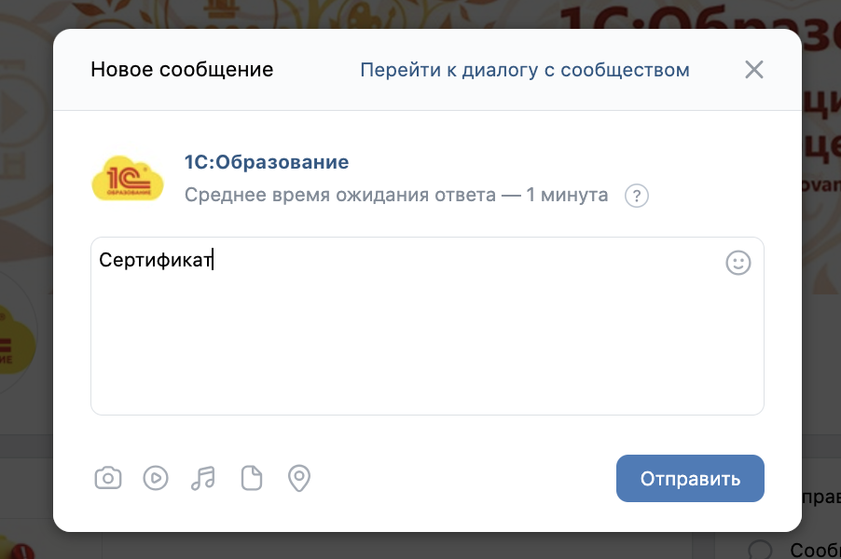
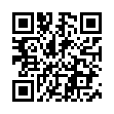
Новая механика получения сертификатов образовательных проектов фирмы «1С»
По итогам вебинара участникам выдается сертификат
Для получения сертификата необходимо прослушать более 80% вебинара!
Письмо с материалами вебинара высылается НА СЛЕДУЮЩИЙ РАБОЧИЙ ДЕНЬ
Сертификат будет выдаваться через социальную сеть ВК НА СЛЕДУЮЩИЙ РАБОЧИЙ ДЕНЬ после проведения вебинара
Напишите слово «Сертификат» нам в сообщения в сообществе во ВК НА СЛЕДУЮЩИЙ РАБОЧИЙ ДЕНЬ после проведения вебинара и следуйте дальнейшим инструкциям
Всю информацию мы продублируем в письме на ваш адрес электронной почты, указанной при регистрации
https://vk.com/obrazovanie1c
16

Slide 17
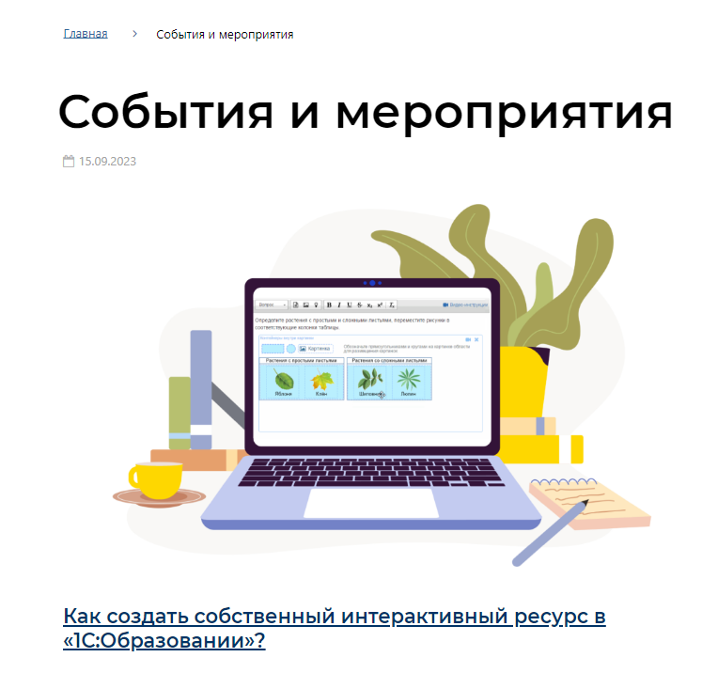

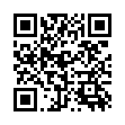
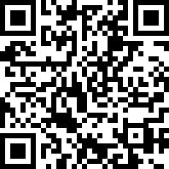
Актуальная информация о системе «1С:Образование» – в видеоматериалах на сайте и нашем Телеграм-канале!
https://obrazovanie.1c.ru/events/
https://t.me/obrazovanie_1c

Slide 18
Спасибо за внимание!

